Slide 1

航天电子系统设计 ----基本防护法
空间科学与技术学院

Slide 2
航天电子系统设计
第3章 基本防护法
§3.1 概述
§3.5 差分
§3.2 接地
§3.6 隔离
§3.3 屏蔽
§3.7 电缆防护
§3.4 滤波

Slide 3
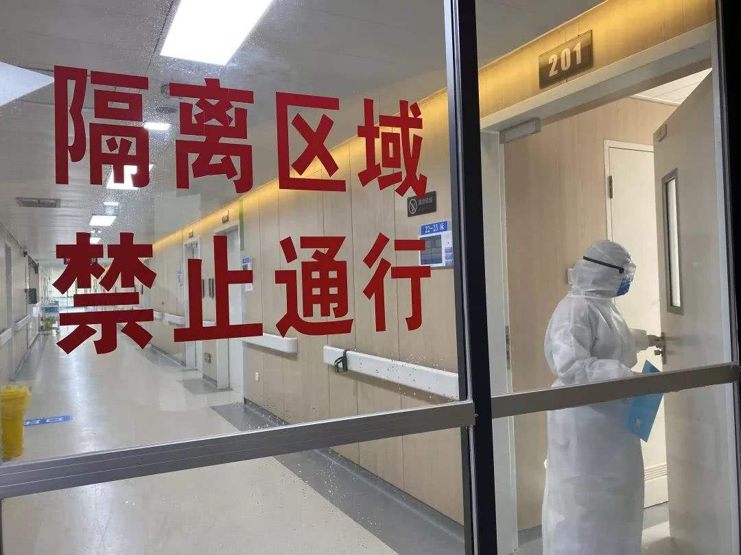
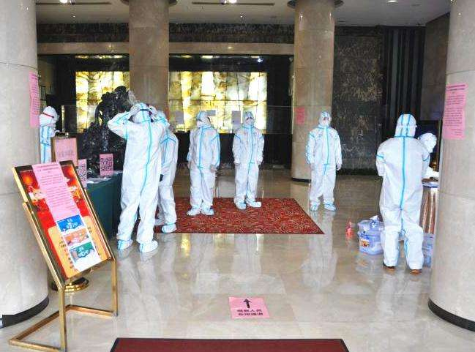
航天电子系统设计
作用：隔绝相互传染的人员，杜绝疫情相互传播
特点：被隔离人员基本生活不受影响

Slide 4
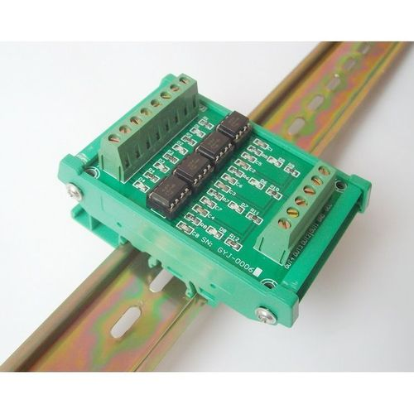
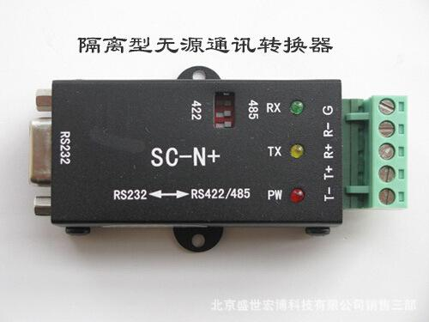
航天电子系统设计
对于易产生相互干扰的电路，可通过隔离电路或隔离元件
在不影响两个电路正常工作的前提下，隔离两者之间的干扰

Slide 5
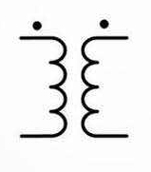
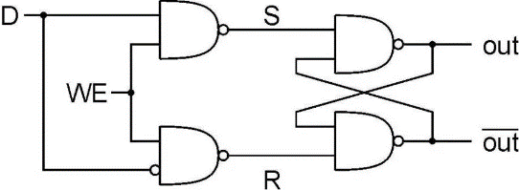
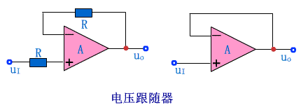
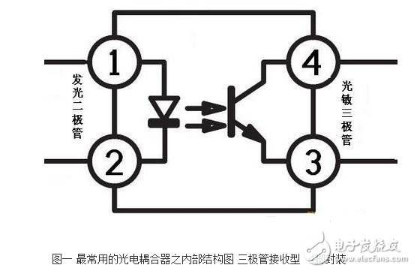
航天电子系统设计
隔离类型
电路隔离：数字电路可采用缓冲器或锁存器，模拟电路可采用跟随器
频率隔离：采用电容、电感或它们的组合，阻挡具有某种频率的干扰信号的传输
（即滤波器）
空间隔离：利用屏蔽来隔离电场干扰或磁场干扰通过空间辐射的方式传输
（即屏蔽结构）
专用隔离元件：采用变压器或光电耦合器隔离共地干扰

Slide 6
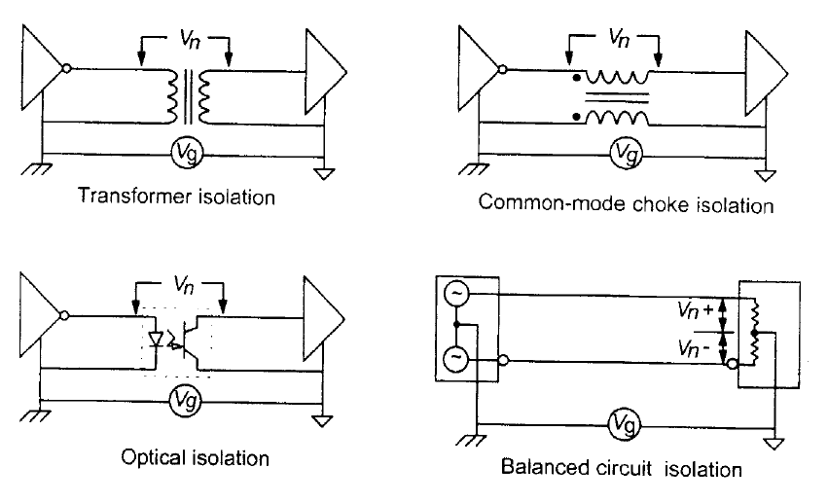
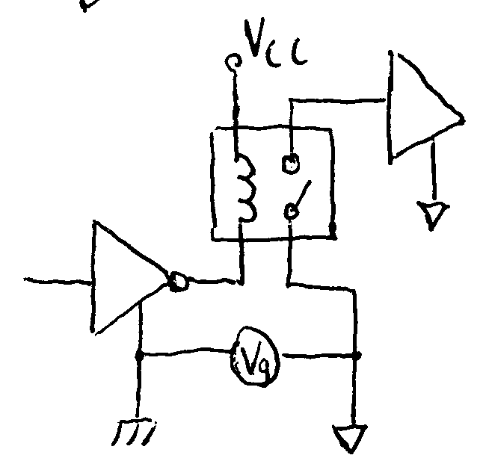
航天电子系统设计
隔离变压器（电－磁－电转换，频率响应范围有限，体积重量大）
继电器（电－机械－电转换，开关触点的负载能力远大于光电耦合器和变压器，但只能隔离控制电路与开关触点，不能传输信号，而且响应延迟大（约几十ms））
电－XX－电
电路1
电路2
光电耦合器（电－光－电转换，响应速度快（可达us级），线性较差，不适于模拟电路，详见第5章）

Slide 7
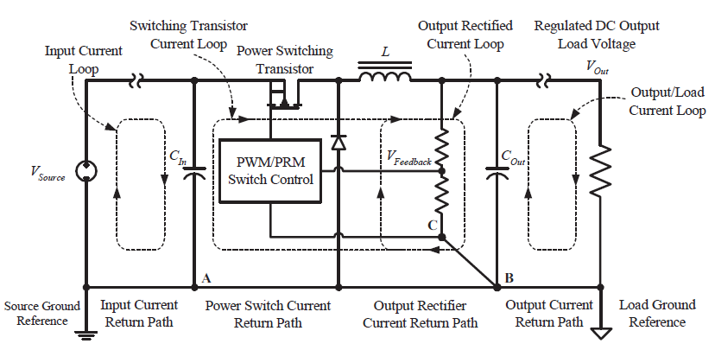
航天电子系统设计
案例1：非隔离型（Buck）开关电源内部结构框图
开关晶体管电流环路和输出整流电流环路是典型的浪涌脉冲（矩形波、高峰值和快di/dt），输入电流环路和输出电流环路则具有低频谐波。它们之间通过地线和电源线的公共阻抗相互干扰，从而对系统的电磁兼容性和可靠性产生严重影响

Slide 8
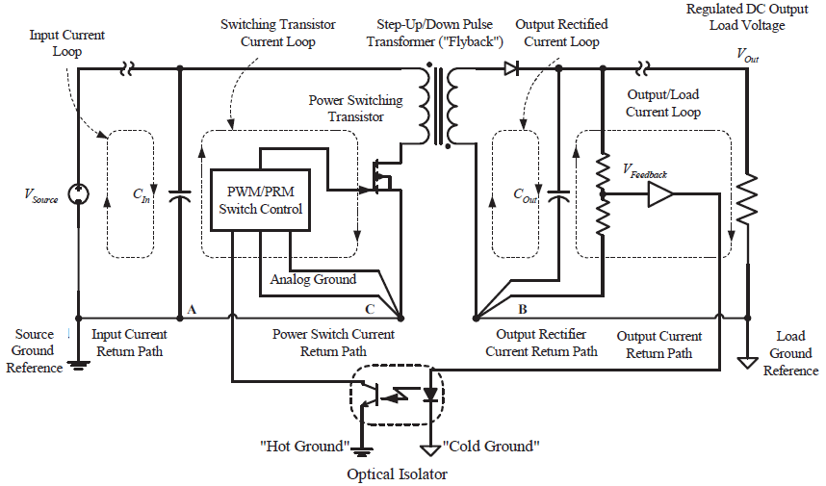
航天电子系统设计
案例1：隔离型（Flyback）开关电源内部结构框图
利用变压器和光耦隔离，实现输出级与输入级不共地、不共电源，从而消除了因公共阻抗引起的串扰
除效率高、输出电压范围大、重量轻之外，输出-输入隔离是开关电源的一个优点

Slide 9
航天电子系统设计
第3章 基本防护法
§3.1 概述
§3.5 差分
§3.2 接地
§3.6 隔离
§3.3 屏蔽
§3.7 电缆防护
§3.4 滤波

Slide 10
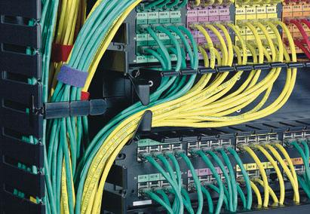
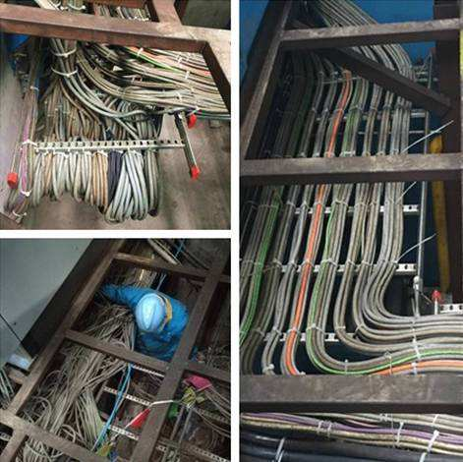
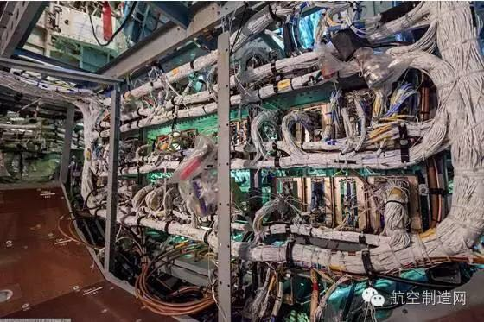
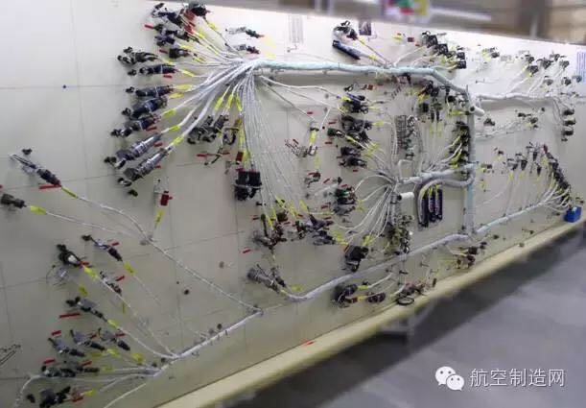
航天电子系统设计
标准线缆
定制线缆

Slide 11
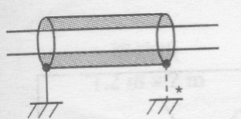
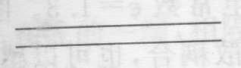
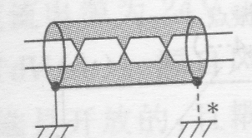
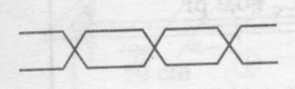
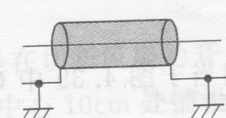
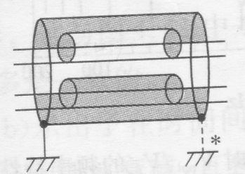
航天电子系统设计
电缆导线分类
平行双线：串扰大，仅用于短距离强信号传输（如无屏蔽扁平电缆的传输距离一般不应超过20cm）
带屏蔽的平行双线：优于平行双线
双绞线：可抑制串扰，成本低，抵抗低频磁场噪声能力强，高频损耗较大
带屏蔽的双绞线：优于双绞线
同轴电缆：能抑制电场和磁场干扰，高频损耗小，适合传送高速信号
双重屏蔽双芯同轴电缆：抗干扰性和高速传输特性良好，成本高

Slide 12
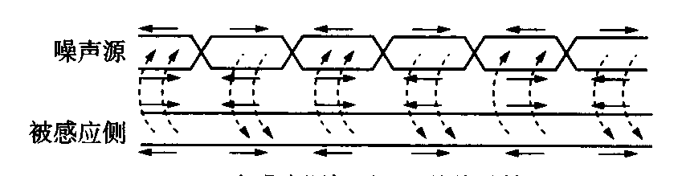
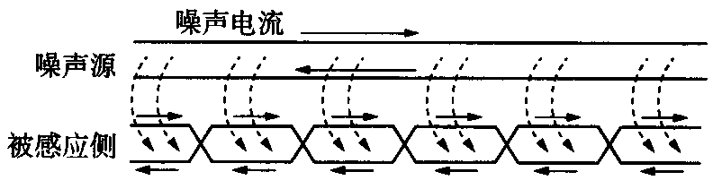
航天电子系统设计
双绞线感应原理
信号回馈线
信号线
双绞线自身结构可以抵消外部磁场产生的磁通或者自身产生的磁通
双绞线发射干扰：在被干扰线中所感应出的噪声电流，在双绞线各节之间是反向的，故相互抵消
信号回馈线
信号线
双绞线接收干扰：噪声电流产生的磁力线在相邻的双绞线各节之间也是反向的，故也相互抵消

Slide 13
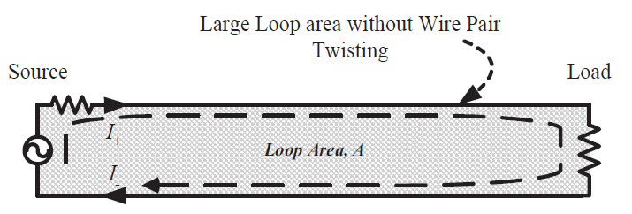
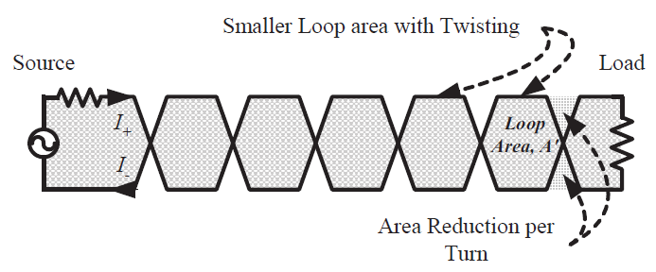
航天电子系统设计
双绞线---平行线感应原理对比
双绞线可减少电流与其回路构成的环路面积，形成对低频干扰的有效抑制

Slide 14
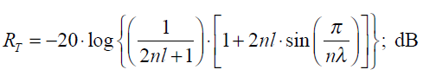
航天电子系统设计
双绞线抗干扰效果的影响因素
单位长度的双绞数n：n越大或者双绞线的节距l/n（l为总线长）越小，则其抗干扰效果越好，但会受到电缆外套尺寸以及线径的制约。要获得良好的效果，一般每米20～30绞
使用频率f：频率越低，磁场干扰的影响越大，使用双绞线的抗干扰效果越好
双绞线抗干扰效果的计算公式

Slide 15
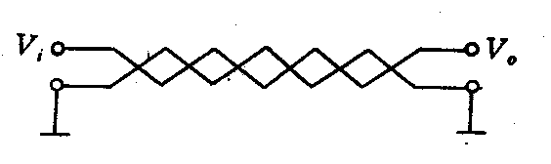
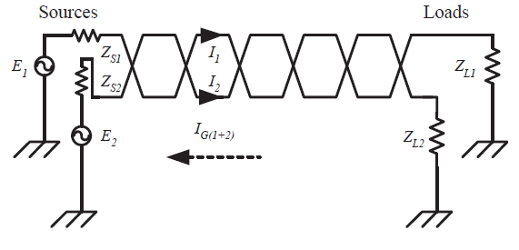
航天电子系统设计
双绞线使用时机
双绞线正确用法：双绞线中的一条线作为信号线，另一条作为信号回馈线，即双绞线作为平衡信号线使用
双绞线不正确用法：用双绞线中一条线作为一条通道的信号线，另一条线作为另一条通道的信号线，信号电流从地线返回。这实际上是将双绞线作为作为两根非平衡信号线使用
15

Slide 16
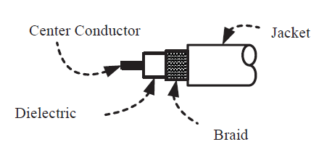
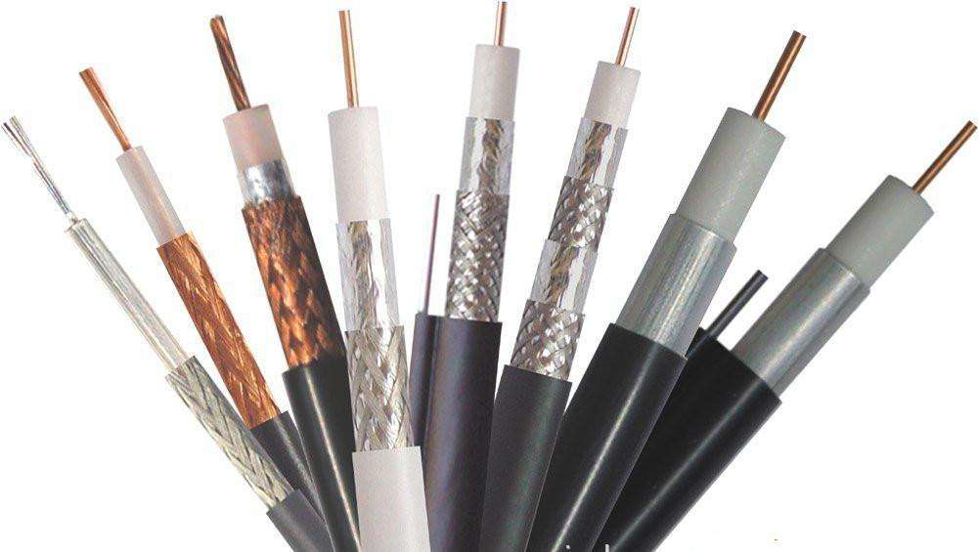
航天电子系统设计
同轴线
信号传输线
绝缘外套
通常使用金属编织网作为屏蔽层，其高频阻抗很低
特征阻抗确定，典型为50Ω和75 Ω
主要用作高频乃至射频的非平衡线，一般不用于低频
结构示意图
绝缘介质
导电屏蔽层

Slide 17
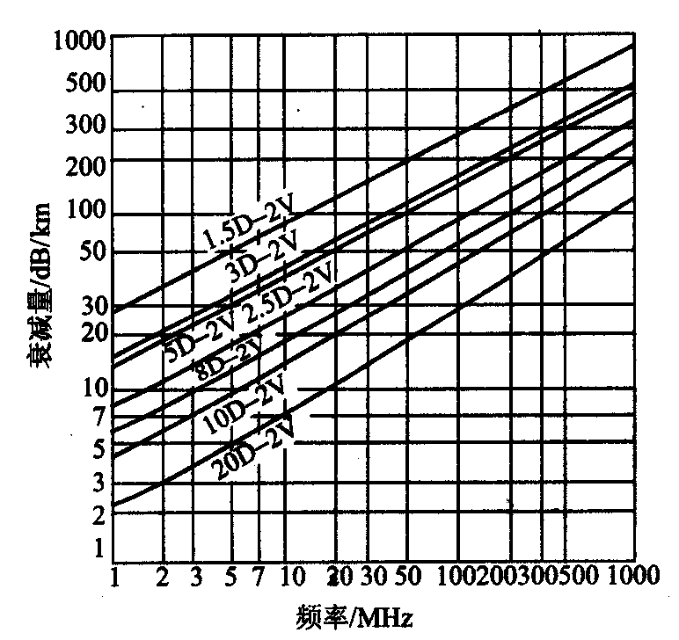
航天电子系统设计
同轴线---频率特性
以3D-2V为例：
3：导电屏蔽层的内径为5.3mm
D：特征阻抗为50Ω±2Ω
C：特征阻抗为75Ω±3Ω
2：表示绝缘介质是聚乙烯，
V：表示结构是单层屏蔽且使用PVC外套
电缆直径越大，传输损耗越小
特性阻抗和衰减量的典型测试频率为10MHz

Slide 18
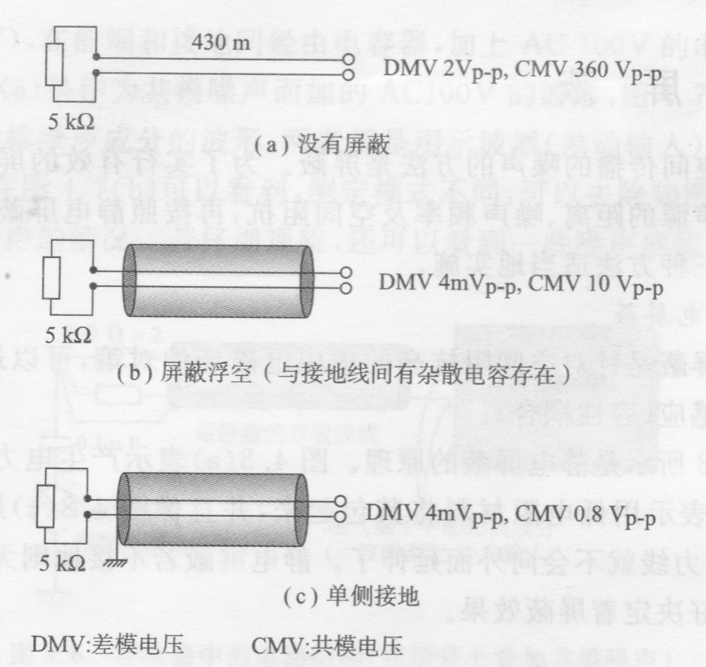
航天电子系统设计
干扰源为交流50Hz感应噪声
屏蔽→差模干扰↓↓，共模干扰↓
屏蔽&接地→差模干扰↓↓，共模干扰↓↓

Slide 19
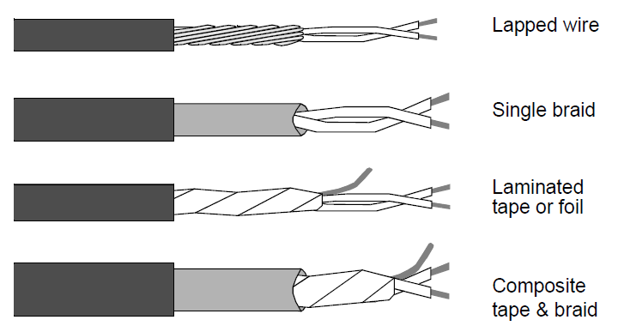
航天电子系统设计
绕包线：用导线螺旋式环绕信号线，柔软易弯，但屏蔽效果较差，电感较大，只能用于音频电路
金属编织网：多用铜丝编织而成，覆盖率为60～98％，高频性能好，可兼顾电缆重量和机械强度
金属箔：多用铝箔镀在聚酯薄膜上，100％覆盖，重量轻，柔软，直径小，成本低，但电阻率较高，屏蔽效果中等，终接较为困难，电场屏蔽效果好，电容屏蔽效果差
编织网/金属箔双层：兼具编织网和金属箔的优点，可分离内、外电缆，适用频率范围广，但价格贵

Slide 20
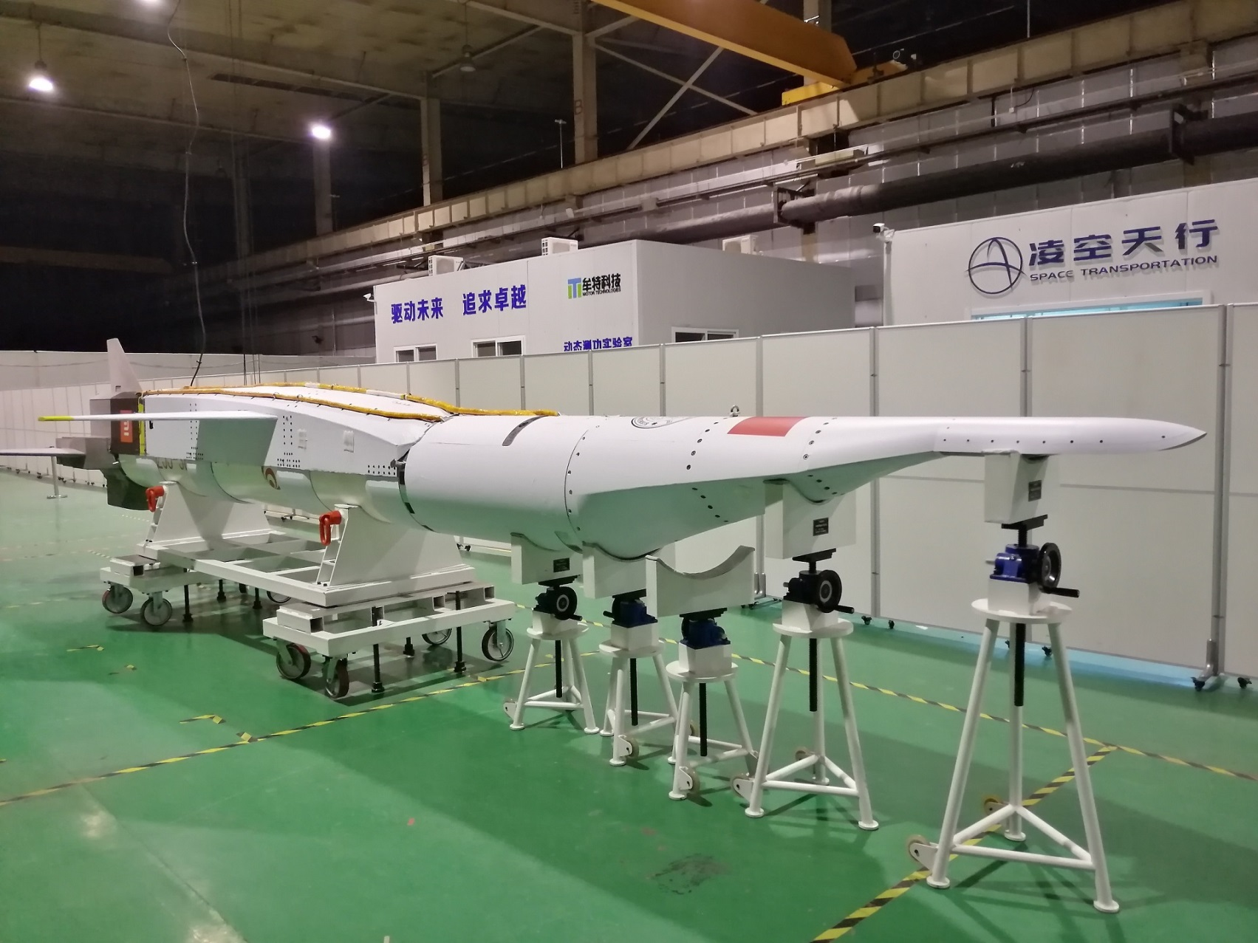
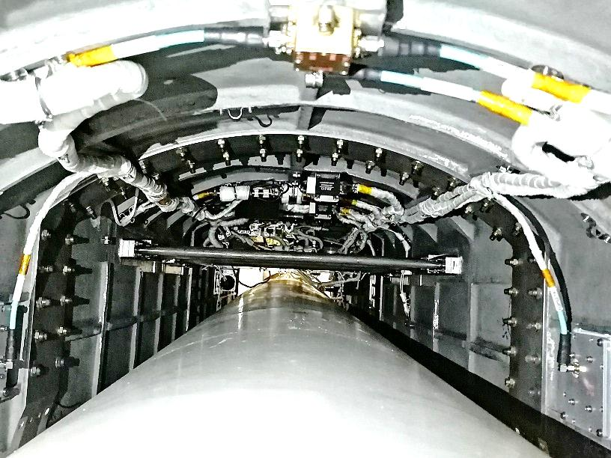
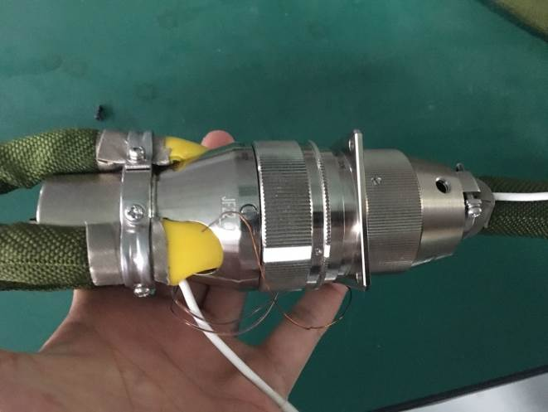
航天电子系统设计
电缆设计

Slide 21
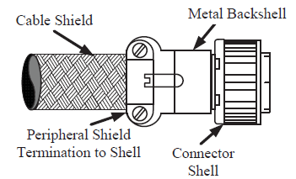
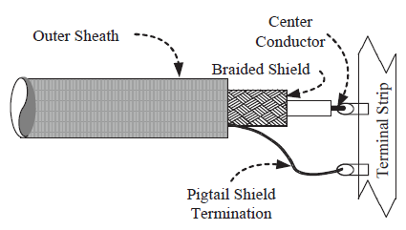
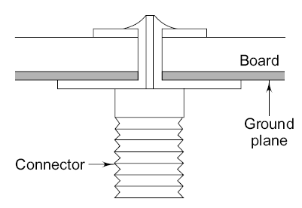
航天电子系统设计
屏蔽层终端连接方法
电缆屏蔽层
金属环箍
外护套
编织屏蔽层
中心导线
360º终端连接（法拉第笼推荐方式）
猪尾(Pigtail)终端连接(不推荐方式）
同轴电缆接入PCB板时,不要水平接到PCB边缘的引线上,而应垂直插入,穿过PCB的地平面

Slide 22
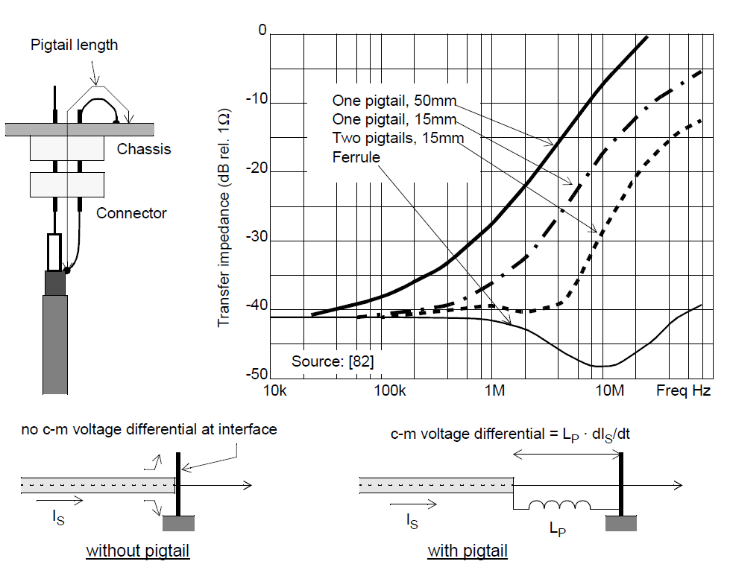
航天电子系统设计
屏蔽层终端连接:pigtail连接的弊端
Pigtail方式存在电磁泄露，辫尾越长，频率越高，泄露越严重，故只能用于低频
辫尾会引入寄生电感，导致共模干扰电压
如非得使用这种方式，可采用两辫接地方式，可使其寄生电感减半
泄露点

Slide 23
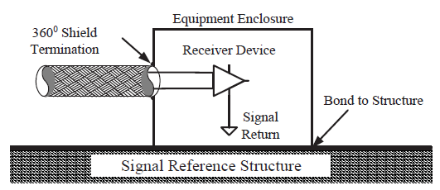
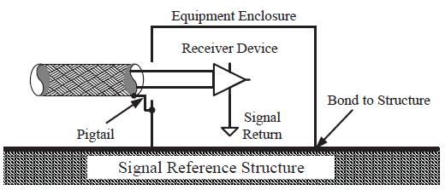
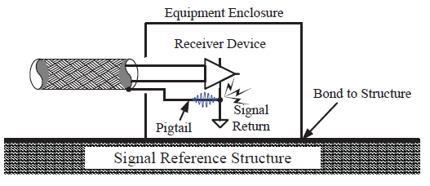
航天电子系统设计
屏蔽体
好（高频必用）
差（低频可用）
最差（不可用）

Slide 24
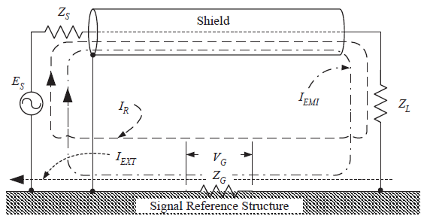
航天电子系统设计
非平衡线接地:单端接地
信号源和负载均接地，但屏蔽层只是单端接地
所有电流只能通过地线返回，低频和高频电流环路面积都大，抗辐射干扰能力差
地线干扰电流I_{EXT}流过负载Z_{L}，形成干扰电压
低频下，辐射干扰效率低，且地线干扰电压小，此方案勉强可用

Slide 25
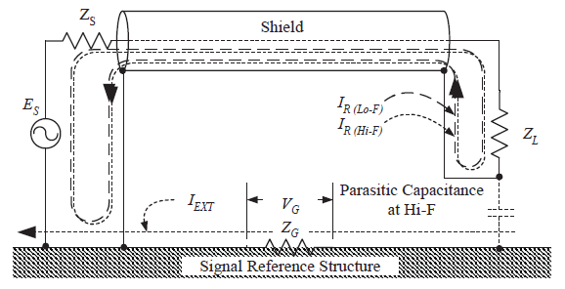
航天电子系统设计
非平衡线接地:一端接地、一端接负载参考点
高频与低频电流环路都小， I_{EXT}不流过屏蔽层和负载
这是抗干扰的最优方案，但要求负载参考点不直接接地线，仅对某些应用可行（如负载端是耳机，信号源是音频驱动电路）

Slide 26
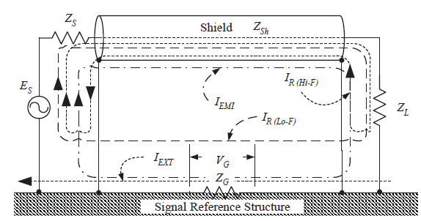
航天电子系统设计
非平衡线接地:两端接地
高频返回电流
干扰电流
低频返回电流
外部电流
地线阻抗
低频下地线阻抗<屏蔽层阻抗，故大部分低频电流仍然通过地线返回，形成的环路面积大，故两端接地不适用于低频
由于趋肤和趋近效应，高频电流密度更多地集中在屏蔽层的内表面，干扰电流密度更多地集中在屏蔽层的外表面（此时同轴电缆有如三线电缆，分别传输信号电流、信号回流、干扰电流）这也在一定程度上削弱了干扰电流对信号电流的影响
高频条件下必须采用两端接地，成为同轴电缆最常见的接地方式

Slide 27
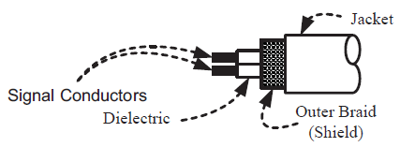
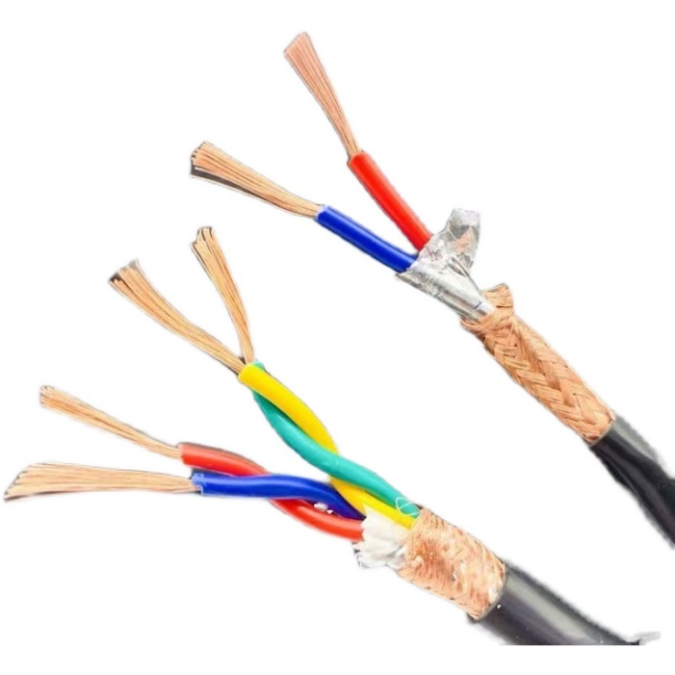
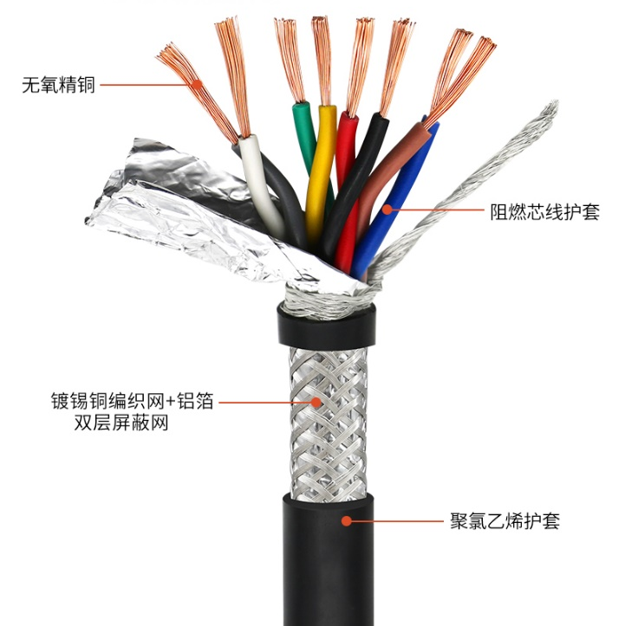
航天电子系统设计
双芯屏蔽线
结构示意图
带屏蔽的平衡线，内部可以为平行双线或者双绞线
特征阻抗典型值为78～123Ω，使用频率有限（≤10MHz）

Slide 28


航天电子系统设计
双芯屏蔽线---接地
双端接地
屏蔽层在信号源端与其参考点一起接地，在负载端与其参考点一起接地
地线干扰电流只流过屏蔽层，不流过信号线和负载，只能通过屏蔽层与信号线之间的电容耦合来影响信号
适合高频应用
单端接地
屏蔽层在信号源端（或负载端）与其参考点单端接地
屏蔽层对低频电场有较好的隔离作用，但因返回信号线与地线构成的环路面积较大，对高频电场及高频磁场干扰的抵抗力差
仅在低频条件下可用

Slide 29

航天电子系统设计
双芯屏蔽线---长线接地
长线条件：线长l>λ/10
高频：f>10MHz，分段多点接地，每隔λ/10接一次地
低频：f<1MHz，分段单点接地，将电缆按λ/10节长分段，各段屏蔽层互相绝缘，各自单端接地

Slide 30



航天电子系统设计
系统集成

